Slide 1
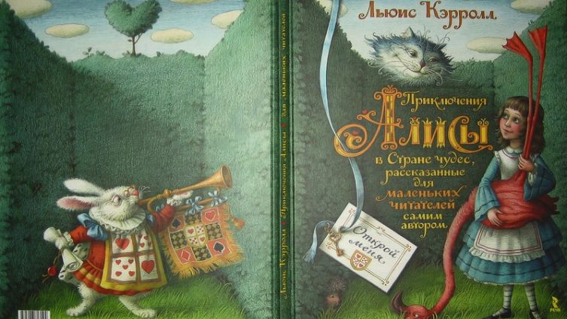
Выполнила презентацию учитель начальных классов Гкршуненко Н.М.

Slide 2
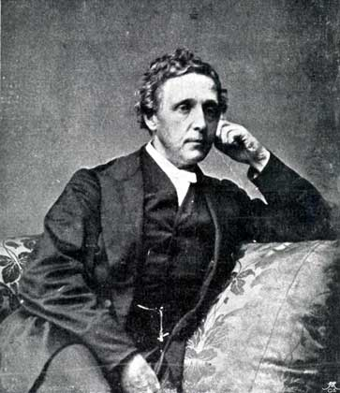
Жизнь
Чарльза Лютвиджа Доджсона, известного под псевдонимом
Льюис Кэрролл — английского писателя, математика, логика, философа и фотографа, — начинается с
27 января 1832 года.

Slide 3
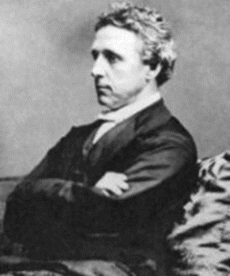
— [...] Значит, какие у вас насекомые?
— Ну вот, к примеру, есть у нас Бабочка, — сказала Алиса и загнула на руке один палец.
— А-а, — протянул Комар. — Взгляни-ка на этот куст... Там на ветке сидит... знаешь кто? Баобабочка! Она вся деревянная, а усики у нее зеленые и нежные, как молодые побеги!
— А что она ест? — спросила Алиса с любопытством.
— Стружки и опилки, — отвечал Комар.

Slide 4
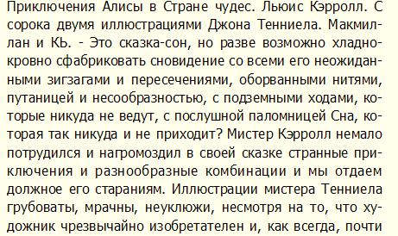

Slide 5
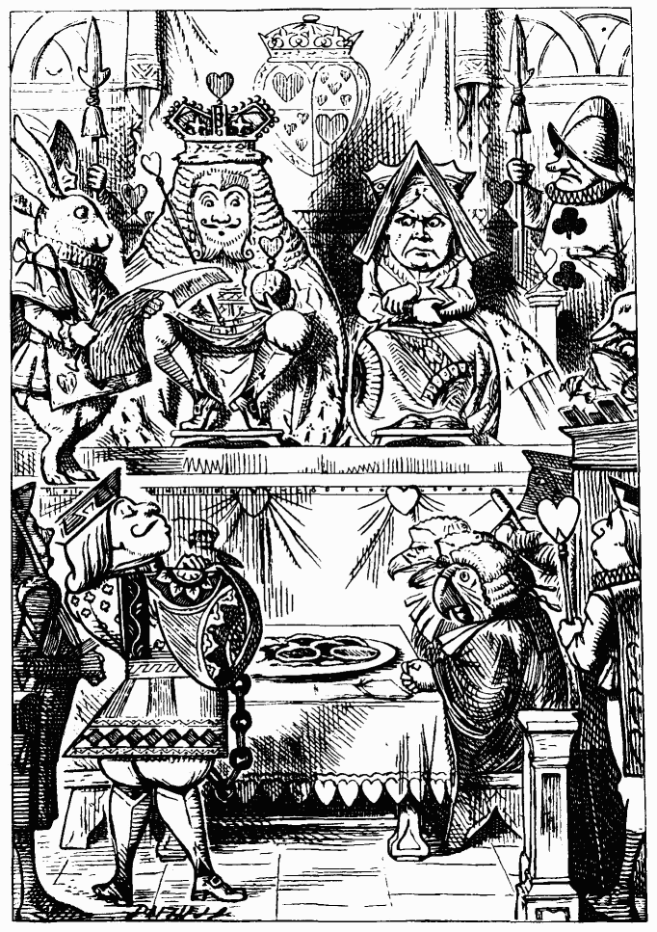
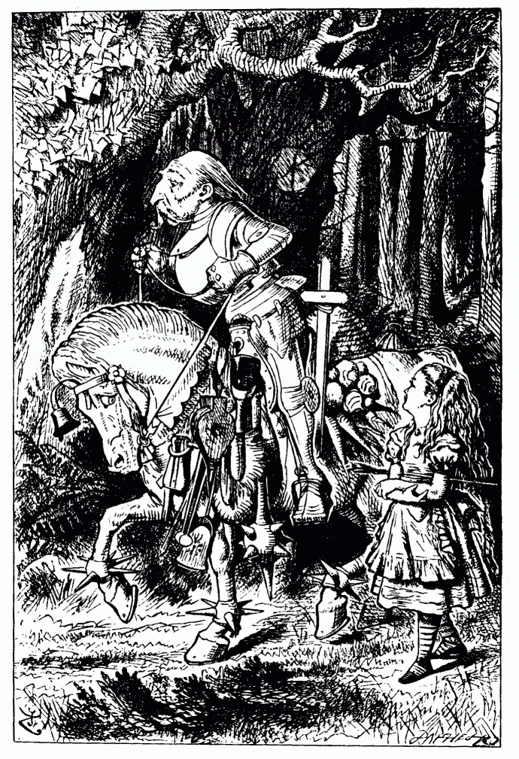
Иллюстрации Джона Тенниела

Slide 6
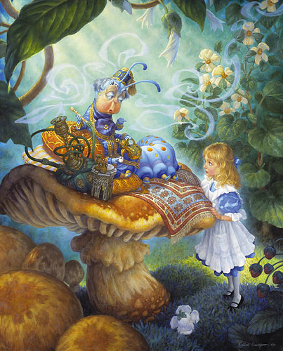
Перевод Нины Михайловны Демуровой, изданный впервые в Болгарии, в Софии, в 1966 году, стал каноническим русским текстом сказки. Академически точный, внимательный к деталям, изобилующий изящными аналогиями, этот перевод стал каноническим русским текстом сказки.
Демурова первой не побоялась сохранить английский дух сказки — до этого переводчики адаптировали текст, изменяли имена героев, делая их «более русскими»: Аня или Соня вместо Алисы, Масленичный кот вместо Чеширского и так далее.

Slide 7
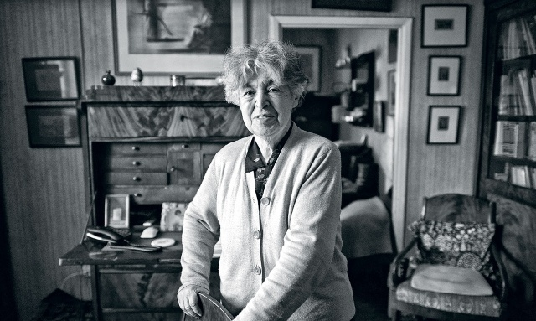
Нина Михайловна Демурова
Это лишь одна из многих остроумных находок, благодаря которым перевод Нины Демуровой стал наиболее известным и обрел статус канонического. Ей во многом удалось сохранить характер речи автора: четкий, выразительный, сдержанный, динамичный

Slide 8

Демурова смогла одновременно сохранить английские названия и передать игру слов — в этих случаях, конечно, приходилось отходить от текста. Например, Кэрролл «склеил» несколько названий насекомых, создав серьезную проблему для переводчиков. Совместив Rocking-horse (качалку) и Horse-fly (слепень), он получил Rocking-horse-fly, причем слово horse стало «клеем», с помощью которого он совместил слова. Как передать это по-русски? Rocking-horse-fly, по замыслу автора, деревянная, ест опилки и перелетает с ветки на ветку, только когда хорошенько раскачается. Демурова также совместила два слова — баоБАБ и БАБочку, используя в качестве «клея» буквосочетание БАБ:

Slide 9
Он родился в британской семье приходского священника в деревне Дарсбери, графство Чешир. В те времена большие семьи были привычным делом, поэтому родители мальчика одним ребенком не ограничились. Позже у Чарльза Лютвиджа Доджсона появилось три брата и семь сестер. При крещении первенец семьи получил два имени: Чарльз — по отцу и Лютвидж — по матери. Мать мальчика — Фрэнсис Джейн Лютвидж. Отец мальчика — Чарльз Доджсон. Все дети в семье получали прилежное воспитание и образование. Отец самостоятельно обучал детей закону Божьему, словесности и естественным наукам. Еще в детстве у Чарльза проявился интерес к предметам, которыми он будет заниматься на протяжении всей жизни: математике, богословию и творчеству.

Slide 10
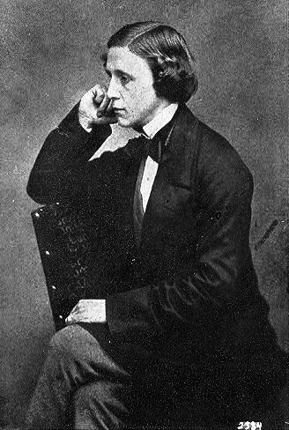
В юные годы Чарльз очень хотел стать художником. Рисовал он в основном карандашом и углем. Имея много братьев и сестер, он старался всячески развлечь их. Чарльз придумывал различные игры для детей, сочинял рассказы, которые потом читал им перед сном. Он «издавал» для младших братьев и сестер рукописные журналы «Миш-Мэш», которые они очень любили. В них он писал свои первые стихи и рассказы, которые сам же и иллюстрировал.

Slide 11
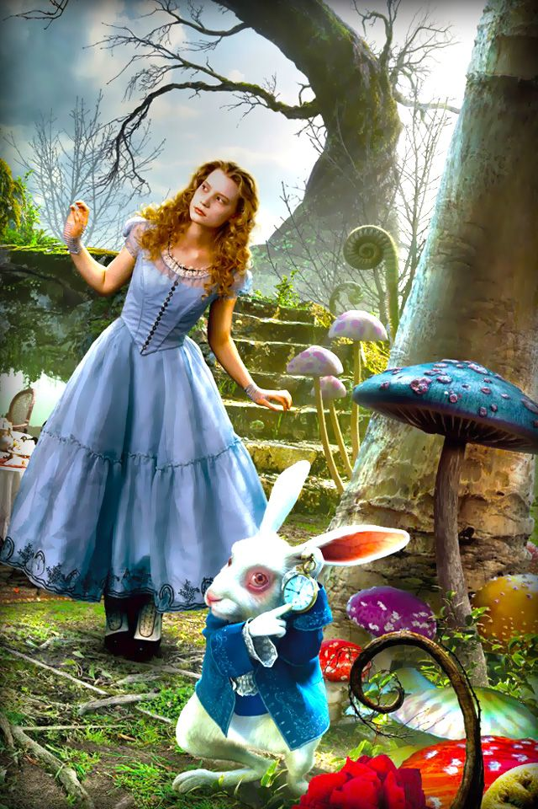
Псевдоним «Кэрролл» мальчик придумал еще в детстве, когда начал писать первые стихи. Имя Льюис Кэрролл образовано из настоящего имени автора Чарльз Лютвидж. Писатель нашел аналоги своему имени на латинском языке, а затем поменял имена местами и снова перевел их на английский язык. Так из Чарльза Лютвиджа Доджсона он стал известным всему миру Льюисом Кэрроллом.
В 1844 году мальчик продолжил свое образование в частной школе.

Slide 12
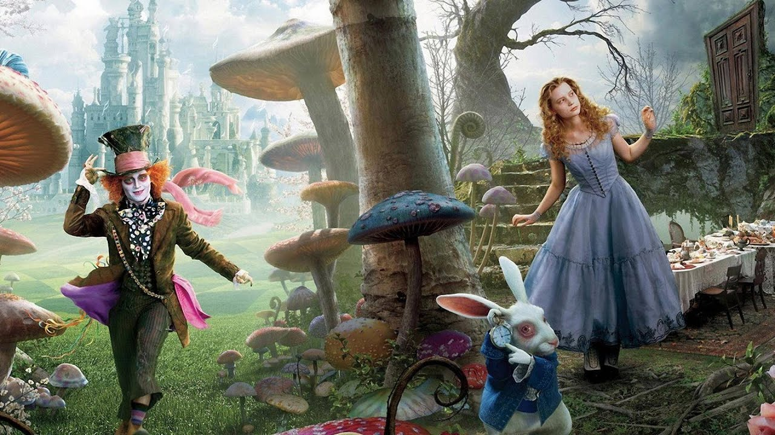

Slide 13
1. В англоязычных странах сказки Кэрролла занимают третье место среди наиболее цитируемых книг. Первые 2 места заняла Библия и произведения Шекспира.
2. Первый тираж книги «Алиса в Стране чудес», отпечатанный в Оксфорде, почти полностью уничтожен: Кэрролл был недоволен качеством издания. При этом качеством печати своих книг в Америке он не интересовался, положившись в этом вопросе на издателей.
3. Алисе Лидделл пришлось продать свой первый рукописный вариант книги «Приключения Алисы под землей» за 15400 фунтов стерлингов в 1928 году — ей нечем было платить за дом.
4. В 18 лет, когда Кэрролл стал преподавателем, у одного из его студентов случился приступ эпилепсии. Кэрролл вовремя смог помочь ему. Этот случай впечатлил будущего сказочника и пробудил интерес к медицине. В результате Льюис приобрел и прочел десятки медицинских справочников и книг.
После смерти книги унаследовал племянник Бертрам Коллингвуд, который стал профессором физиологии в больнице Сент-Мэри в Великобритании. В 1930-х здесь открыли детское отделение имени Льюиса Кэрролла.
��������: http://www.lewis-carroll.ru/interesnye-fakty.html

Slide 14
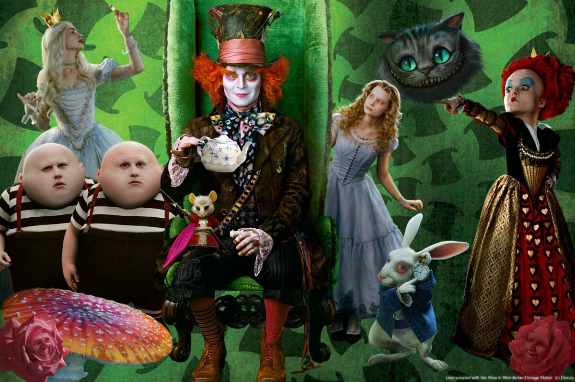

Slide 15
5. Чтобы проверить свои силы и выдержку, Кэрролл присутствовал на операции, где пациенту ампутировали ногу выше колена. Операция длилась больше часа, но Кэрролл выстоял до конца.
6. Более чем на половине всех фотографий, сделанных между 1838 и 1960 годом, фигурировали младенцы. Фотосессии с детьми, которые периодически устраивал Кэрролл, были частью культуры того времени.
7. В викторианской Англии дети считались асексуальными — психоанализ Фрейда и понятие педофилии появились лишь в 50-х годах XX века.
8. Некоторые исследователи биографии Кэрролла считают, что тот совсем не был застенчивым молодым человеком. Напротив, они уверены, что Кэрролл был известным дамским угодником, однако его родственники предпочитали не упоминать этот факт.
9. В 29 лет Кэрролл завел журнал, в котором фиксировал всю входящую и исходящую корреспонденцию. За 37 лет ведения журнала зарегистрировано 98 921 письмо.
��������: http://www.lewis-carroll.ru/interesnye-fakty.html

Slide 16
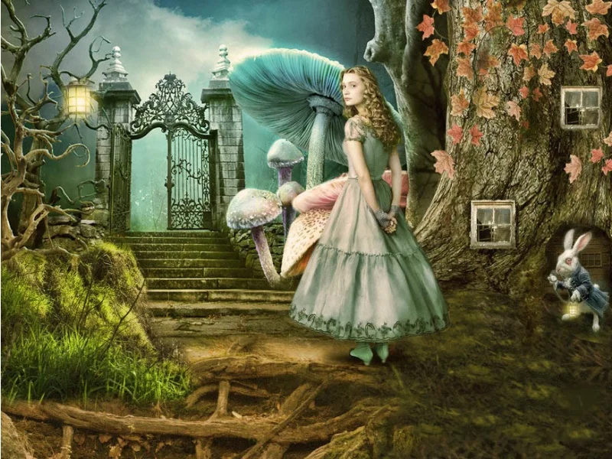

Slide 17
10. Студенты считали своего преподавателя Чарльза Доджсона (настоящее имя Кэрролла) самым скучным лектором в мире.
11. Льюис Кэрролл настолько любил письма, что даже поделился своими мыслями об этом в статье «Восемь или девять мудрых слов о том, как писать письма».
12. Кэрролл с помощью собственный приемов запоминания мог воспроизвести 71 цифру по очереди.
13. Льюис Кэрролл входил в число подозреваемых по делу серийного убийцы Джека Потрошителя, который так и не был найден.
14. Книги о приключениях Алисы в Стране чудес и в Зазеркалье еще при жизни Кэрролла приобрели огромную популярность.
Информация с сайта: http://www.lewis-carroll.ru/interesnye-fakty.html

